Slide 1
Breve confronto dottrinale
PROTESTANTI e CATTOLICI super sintesi essenziale
di
Claudio Gobbetti
Aggiornato al 31 marzo 2021
Notes:
12 dic 2020

Slide 2
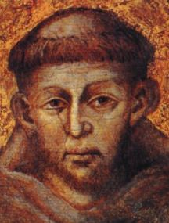
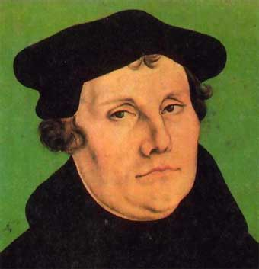
Due monaci che umiliarono gli sfarzi pontifici:
Martin Lutero criticò la gerarchia, non si fece povero, fondò una nuova chiesa protestante
Francesco d’Assisi umiliò la gerarchia della Chiesa
con la sua testimonianza di vita povera,
rimase cattolico e fondò un monachesimo di povertà.

Slide 3
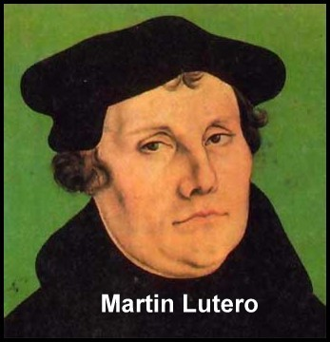
Martin Lutero
Nasce in Germania, in Sassonia,
divenne inizialmente frate AGOSTINIANO il cui contesto culturale lo spinse a pensare che l’uomo è impossibilitato a fare del bene.
DIO viene visto come il GIUDICE davanti al quale solo Cristo è perfetto,
il Giusto e il Meritevole.
Per Lutero la Giustificazione (= la Salvezza) può avvenire solo mediante
la fede nelle Sacre Scritture della Bibbia.
31 ottobre 1517
Martin Lutero diffuse e rese pubbliche le sue 95 tesi
per riformare la dottrina del cristianesimo.
Diede inizio alla RIFORMA PROTESTANTE
alla quale rispose il CATTOLICESIMO con il Concilio Ecumenico di Trento.
1483 - 1546
Notes:
Martin Lutero 1483 - 1546

Slide 4
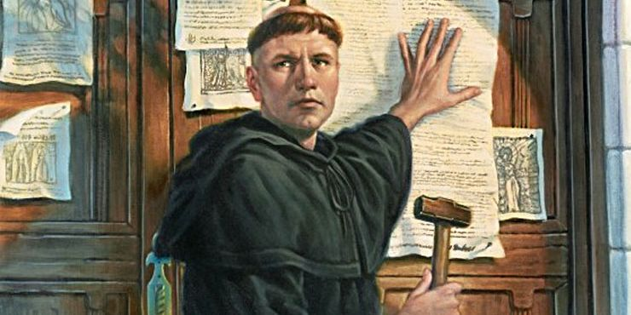
Diffusione delle 95 tesi

Slide 5

La nuova dottrina Protestante
Sostanzialmente la si può riassumere in due grossi principi:
1 ) Per interpretare le verità contenute nelle Sacre Scritture non occorre la Chiesa e i sacerdoti. Ogni credente può interpretarle la Bibbia come gli pare e “piace” liberamente.
2) Non è necessario compiere opere buone e ricevere i sacramenti per salvare la propria anima, perchè è sufficiente la sola fede in Dio e nelle sole Sacre Scritture della BIBBIA.

Slide 6

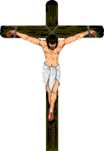
Visione PROTESTANTE
Dio Padre
Solo chi ha fede
nelle Sacre Scritture

Slide 7
Visione PROTESTANTE
Dio Padre
Dio Padre
osserva solo i meriti
di Gesù Cristo
Solo movimento discendente:
Dio guarda solo i meriti di Gesù
che coprono i peccati degli uomini
I meriti di Cristo
coprono esternamente
come un «mantello»
i peccati umani dei cristiani
Giustificazione ESTRINSECA
ossia la SALVEZZA
avviene esternamente solo per i meriti di Gesù
Solo chi ha fede
nelle Sacre Scritture
Cristo
copre solo chi ha fede in lui

Slide 8

La SALVEZZA (= o giustificazione) dell’uomo,
avviene solo ESTERNAMENTE
mediante la sola fede in Cristo
nelle sole Sacre Scritture (la Bibbia solo scritta in ebraico e il Nuovo Testamento),
ma non attraverso le opere degli umani.
Questo perché l’uomo è considerato non libero,
ma totalmente corrotto dal peccato originale, incapace di fare del bene:
qualsiasi sua azione è contaminata dal male e dall’egoismo.
LA GIUSTIFICAZIONE è ESTRINSECA (esteriore)
(= la salvezza è esteriore solo per i meriti di Cristo)

Slide 9

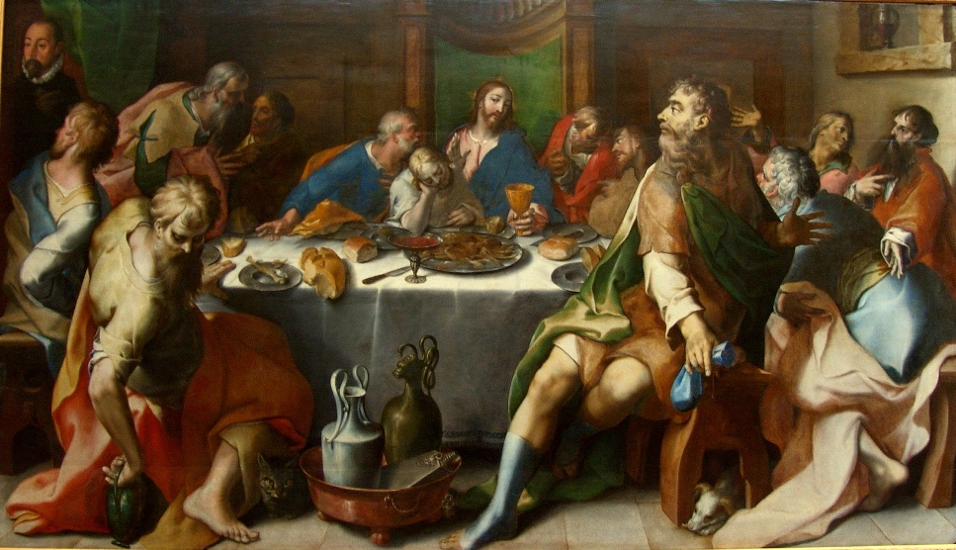
L’EUCARISTIA nel pensiero
PROTESTANTE

Slide 10
EUCARISTIA
L’ultima cena di Cristo è per i protestanti un fatto storico
avvenuto una sola volta con Gesù e per sempre;
è quindi un fatto solo da ricordare, un memoriale.
Inoltre la presenza di Cristo è accanto al pane e al vino.
Accanto = CONSUSTANZIALE (con, ma non dentro il pane e il vino)
La liturgia dell’ultima cena che celebrano, è solo il solenne ricordo,
  è solo un memoriale, ma non un sacramento.

Slide 11
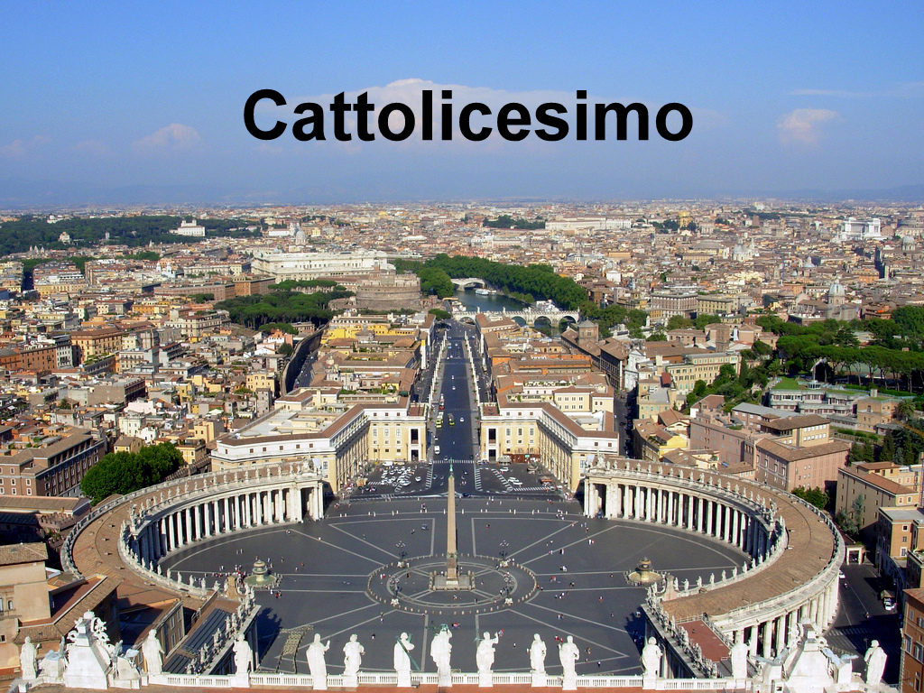
Pensiero Cattolico

Slide 12
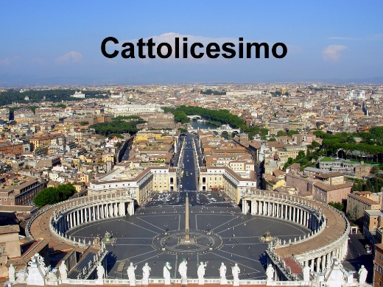
Libero arbitrio
Il libero arbitrio è la libertà dell’uomo di scegliere e di decidere (arbitrare).
Nel pensiero cattolico l’uomo è libero di scegliere il bene o il male.
L’uomo è libero di lottare contro il male, contro il proprio egoismo,
che comporta una scelta di sacrificio e di sofferenza.
Nel cattolicesimo i sacrifici e le sofferenze per amare
si uniscono in un tutt’uno con i grandi meriti
del sacrificio di Cristo in croce: possono esistere i «meriti» del paradiso.

Slide 13
Nel pensiero cattolico riflettendo
sulla dottrina del Corpo Mistico e sull’Eucaristia
i sacrifici e le sofferenze degli uomini
si uniscono in un tutt’uno
con il sacrificio di Cristo in croce.

Slide 14

Pensiero CATTOLICO della Salvezza
DIO Padre
Notes:
14
.

Slide 15
La Salvezza
è interiore
( = GIUSTIFICAZIONE INTRINSECA)
Dio Padre
Doppio movimento discendente e ascendente:
Dio guarda i grandi meriti di Gesù uniti con quelli degli uomini che salgono a Dio
I grandi meriti dell’AMORE
di Cristo
si uniscono in un tutt’uno
con le sofferenze
e i piccoli meriti degli uomini
Notes:
15

Slide 16

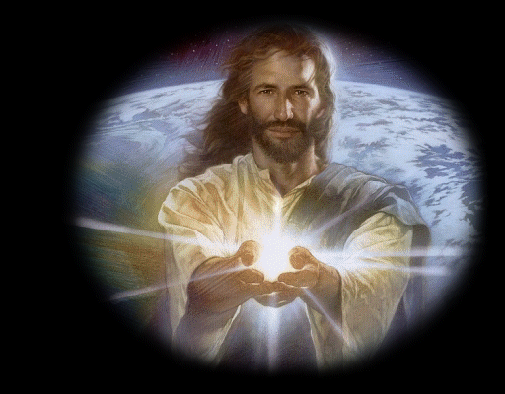
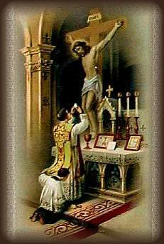
Il Sacramento dell’ EUCARISTIA

Slide 17
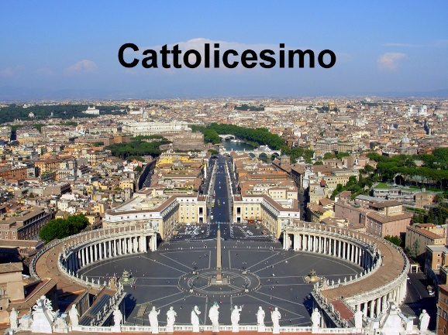
Eucaristia nel cattolicesimo
Ogni volta che si celebra l’ultima cena di Cristo,
si ripete per l’ennesima volta un nuovo sacrificio pasquale di Gesù:
il pane e il vino non sono solo dei segni per ricordare,
ma vi è dentro la misteriosa presenza reale, non visibile,
del corpo e del sangue di Cristo.

Slide 18
Nell’Eucaristia si verifica una transustanziazione:
la sostanza del pane e del vino,
si trasforma
in quella del corpo e del sangue di Cristo,
pur rimanendo immutato l’aspetto esteriore (la forma).

Slide 19

Per i cattolici,
ogni volta che si celebra la Santa Messa
è Gesù che continua a ripetere
la sua ultima cena Pasquale inaugurata con gli apostoli.
Gesù iniziò la prima volta con gli apostoli
e continua sempre a ripetere quel sacro gesto,
in ogni messa, nel tempo della Chiesa.
Nella Messa, il sacerdozio di Cristo, non è il prete,
ma l’assemblea dei fedeli in un tutt’uno con l’eucaristia.

Slide 20
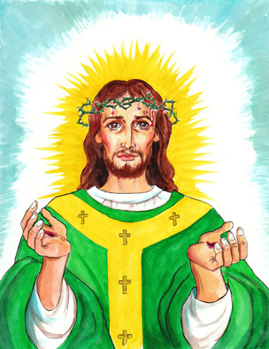
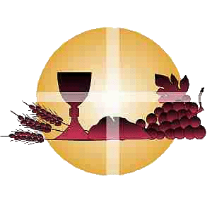
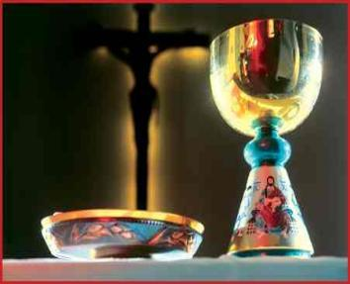
Per i cattolici, Don Gesù ha voluto continuare
a ripetere la sua cena in ogni Santa Messa

Slide 21
Vangelo secondo Giovanni
(Gv 6,51-58)
  In quel tempo, Gesù disse alla folla:
  «Io sono il pane vivo, disceso dal cielo.
  Se uno mangia di questo pane
  vivrà in eterno
    e il pane che io darò
  è la mia carne per la vita del mondo».

Slide 22
  Allora i Giudei
  si misero a discutere aspramente fra loro:
«Come può costui darci la sua carne da mangiare?».

Slide 23
Secondo voi
a quale pane si riferiva?
A quale carne?

Slide 24
  Gesù disse loro:
    «In verità, in verità io vi dico:
    se non mangiate la carne del Figlio dell’uomo
    e non bevete il suo sangue, non avete in voi la vita.
    Chi mangia la mia carne e beve il mio sangue
    ha la vita eterna e io lo risusciterò nell’ultimo giorno.
    Perché la mia carne è vero cibo e il mio sangue vera bevanda.

Slide 25
  Chi mangia la mia carne e beve il mio sangue
  rimane in me e io in lui.
  Come il Padre, che ha la vita, ha mandato me
  e io vivo per il Padre,
  così anche colui che mangia me, vivrà per me.
  Questo è il pane disceso dal cielo;
  non è come quello che mangiarono i padri e morirono.
  Chi mangia questo pane vivrà in eterno».

Slide 26
A quale pane si riferiva?

Slide 27
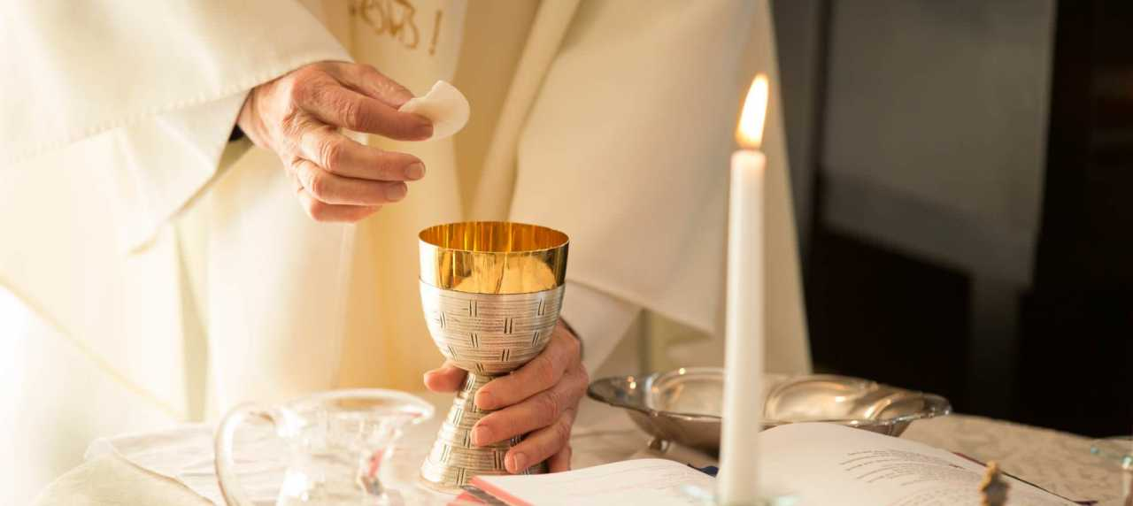
Eukharistía ‘rendimento di grazie’

Slide 28
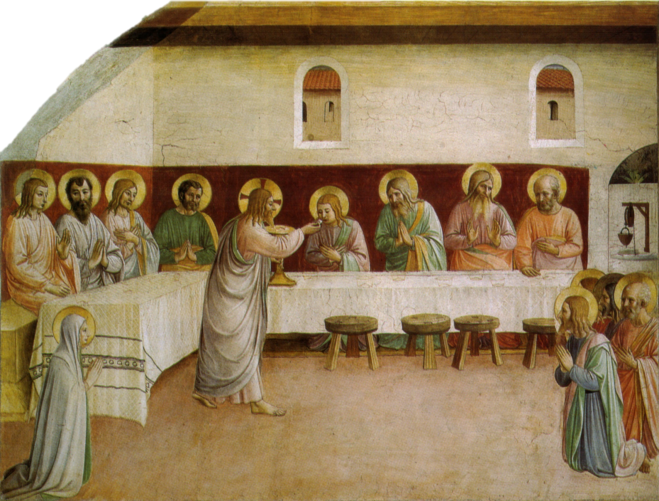
Ultima Cena. Museo di San Marco, Firenze. Autore: BEATO ANGELICO.

Slide 29
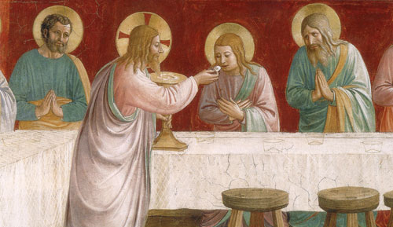
Particolare dell’affresco

